Slide 1



Slide 2


Machbarkeitsstudie Wettstetten
2. Bürgerveranstaltung
Wettstetten, 07.10.2024

Slide 3
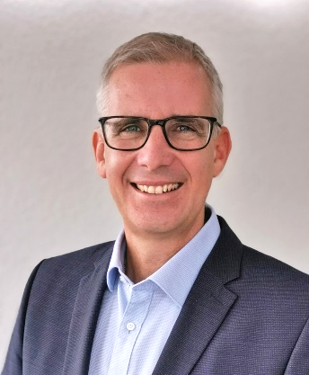
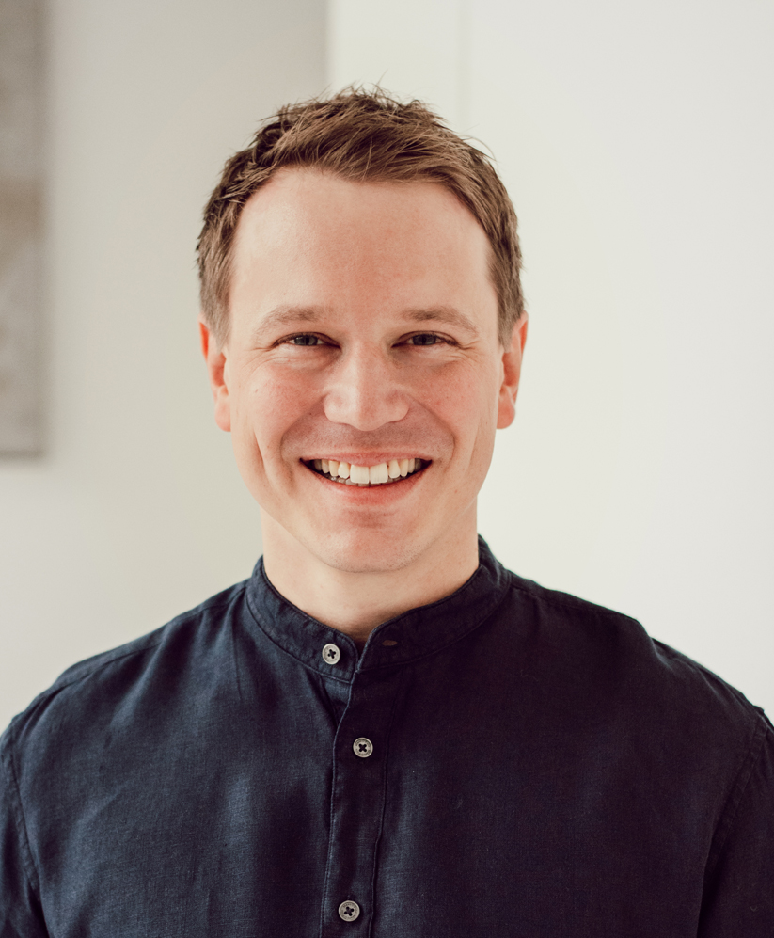


Ihre heutigen Referenten
Andreas Vorig
Schlamp Wärmecontracting GmbH & Co. KG
Geschäftsführender Gesellschafter
Simon Achhammer
ACHHAMMER Engineering
Inhaber

Slide 4
Aufgabenstellung
Im Rahmen der Energiewende haben die Kommunen zur Analyse und als Ausgangssituation für weitere Aktivitäten und Maßnahmen zwei grundlegende Studien durchzuführen:
BEW Machbarkeitsstudie und Kommunale Wärmeplanung (KWP)
Schlamp Wärmecontracting hatte folgenden Auftrag von der Gemeinde Wettstetten erhalten:
Durchführung einer Machbarkeitsstudie zur Umsetzung eines Nahwärmenetzes auf Basis erneuerbarer Energien im gesamten Gemeindegebiet

Slide 5


Unterschied BEW / KWP
Kommunale Wärme(leit)planung
Die Kommunale Wärmeleitplanung oder auch vereinfacht Wärmeplanung genannt, ist ein
gesamtheitlicher Ansatz einer Kommune, ihre Wärmeinfrastruktur klimaneutral zu gestalten.
Es handelt sich dabei um einen sich wiederholenden Planungsprozess, der neben der aktuellen und zukünftigen Wärmeinfrastruktur auch den Gebäudebestand und raumplanerische Aspekte berücksichtigt.
Machbarkeitsstudie
Gegenstand der Machbarkeitsstudie ist es, die energetischen und wirtschaftlichen Rahmenbedingungen und Realisierungsmöglichkeiten für die Nahwärmeversorgung und die damit zu erreichende Minderung des CO₂-Ausstoßes aufzuzeigen – mit dem Ziel, ein effizientes und wirtschaftlich sinnvolles Wärmenetz zu errichten.

Slide 6
Rückblick 1. Bürgerveranstaltung
Themen der ersten Bürgerveranstaltung am 22.02. und 03.06.2024:
Erläuterung: Kommunale Wärmeleitplanung und Machbarkeitsstudie
Ziele und Aufgaben der Machbarkeitsstudie in Wettstetten
Beteiligte und Vertragsbeziehungen in einem Nähwärmenetz
Berechnung der Wärmekosten
Inhalte eines Wärmeliefervertrages
Komponenten eines Wärmenetzes
Fördermöglichkeiten
Vorstellung und erste Auswertung der Umfrageergebnisse mit Zwischenfazit

Slide 7
Unsere heutigen Themen
Ergebnispräsentation der Machbarkeitsstudie:
Darstellung möglicher Netzgebietsvarianten
Prüfung der Umsetzbarkeit erneuerbarer Energien
Ableitung von Energieversorgungsvarianten
Kosten- und Wirtschaftlichkeitsberechnung
Fazit und Empfehlung
Nächste Schritte

Slide 8

Fundierte Basis - Fragebogenaktion
Zielsetzung:
Belastbare & fundierte Grundlage für die weiteren Schritte schaffen
Aussendungen: 2.170 Stück
Rückmeldungen: 522 Stück
Rückmeldequote: 24 %

Slide 9
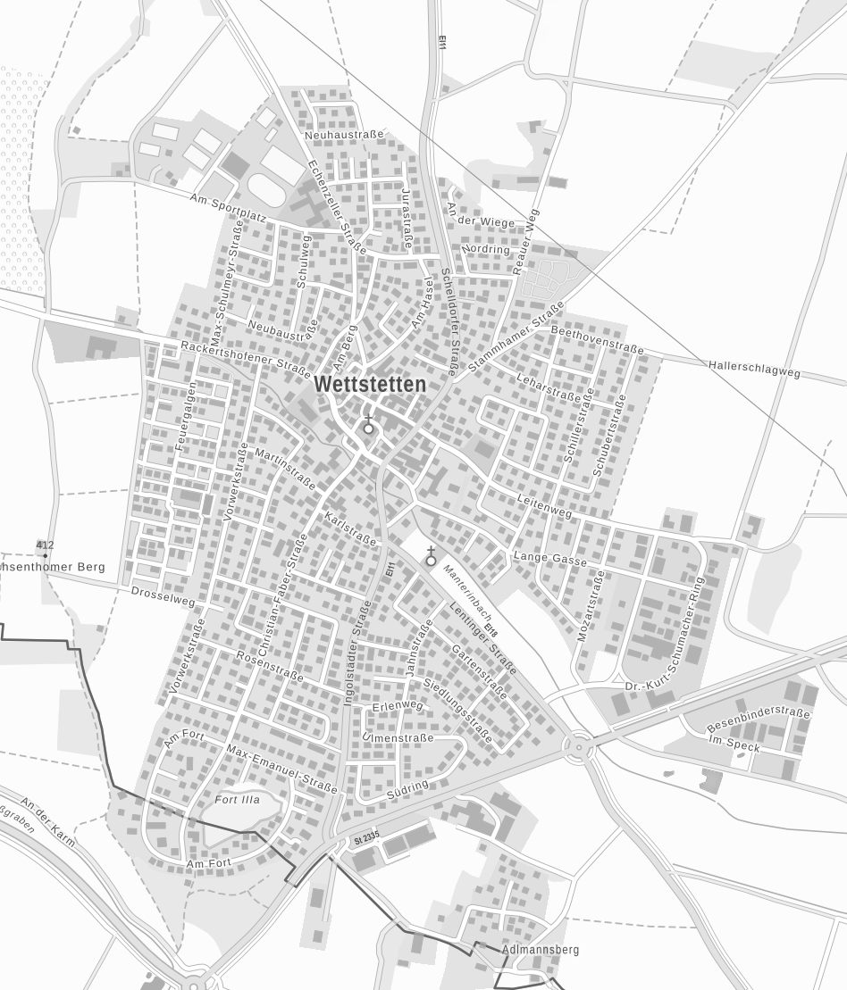
Netzgebietsvarianten

Slide 10
Netzgebietsvarianten
Netzvariante 1:
Startpunkt Nord

Slide 11
Netzgebietsvarianten
Netzvariante 1:
Startpunkt Nord
Netzvariante 2:
Mögl. Erweiterung

Slide 12
Netzgebietsvarianten
Netzvariante 1:
Startpunkt Nord
Netzvariante 2:
Mögl. Erweiterung
Netzvariante 3:
Mögl. Startpunkt Süd

Slide 13
Netzgebietsvarianten
Netzvariante 1:
Startpunkt Nord
Netzvariante 2:
Mögl. Erweiterung
Netzvariante 4:
Wettstetten GESAMT
Netzvariante 3:
Mögl. Startpunkt Süd

Slide 14
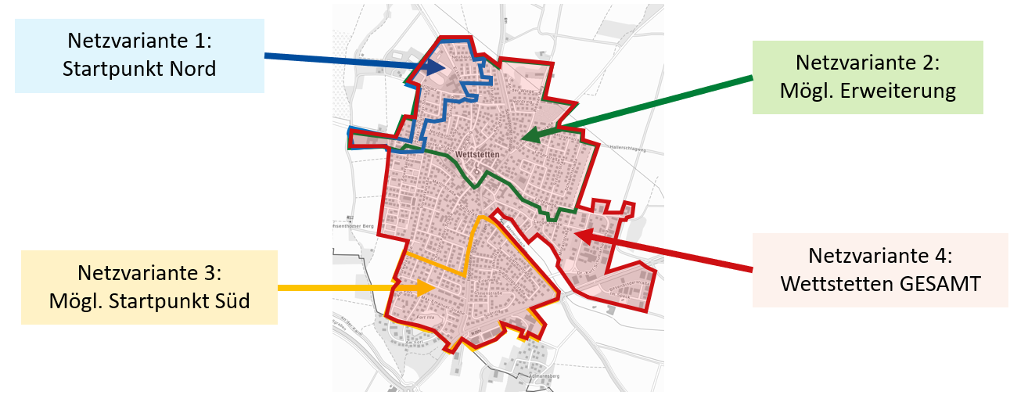
Netzvarianten - Übersicht
Netzvarianten Wettstetten |  | NV 1 | NV 2 | NV 3 | NV 4
Anschlussnehmer | Stk. | 48 | 157 | 127 | 423
Netzlänge (Hauptleitung + Hausanschlussleitungen) | m | ca. 2.800 | ca. 9.800 | ca. 4.800 | ca. 24.000
Wärmeproduktion GESAMT inkl. Netzverlust | kWh/a | 2.596.000 | 5.953.000 | 3.134.000 | 13.510.000
Wärmebelegungsdichte | kWh/m*a | ca. 830 | ca. 530 | ca. 570 | ca. 490
Spitzenleistung INKL. Gleichzeitigkeit | kW | 1.300 | 2.980 | 1.570 | 6.000

Slide 15
Prüfung Erneuerbare Energien
*1: Bewertungsbasis: Standortauskunft LfU für Wettstetten
Ergebnisse werden im nächsten Schritt in mögliche Energieversorgungsvarianten überführt

Slide 16
Energieversorgungsvarianten
Energievarianten Wettstetten | Variante 1 | Variante 2 | Variante 3 | Variante 4 | Variante 5 | Variante 6
Wärmeerzeuger 1 | Hackgutkessel | Biomasse-KWK | Hackgutkessel | Biomethan/H2- BHKW | Wärmepumpe | Hackgutkessel
Wärmeerzeuger 2 | Hackgutkessel | Hackgutkessel | Hackgutkessel | Biomethan/H2- Kessel | Wärmepumpe | Hackgutkessel
Wärmeerzeuger 3 | Solarthermie | Hackgutkessel | Wärmepumpe | - | Elektrokessel | -
Wärmeerzeuger 4 | - | - | Wärmepumpe | - | - | -
Für jede Netzvariante wird mit allen sechs Energieversorgungsvarianten
eine Wirtschaftlichkeitsbetrachtung durchgeführt.
Ziel: ökonomische & ökologische Energievorzugsvariante je Netzvariante

Slide 17
Rahmenbedingungen Wirtschaftlichkeit
Annahmen (Vollkostenrechnung in Anlehnung an DIN 2067):
Bezugsjahr ist 2024; Betrachtungszeitraum 15 Jahre
Alle Preise sind Nettopreise, Investitionskosten auf Grundlage von Kostenprognosen
Der kalkulatorische Zinssatz für Fremdkapital beträgt 4,5 %
Kostenfaktoren sind an die in der VDI 2067 hinterlegten Richtwerte angelehnt (z. B. Bedienzeiten, Faktoren für Wartung und Instandhaltung etc.)
Fördermittel nach den Vorgaben der BAFA (Bundesförderung für effiziente Wärmenetze – BEW) berücksichtigt

Slide 18
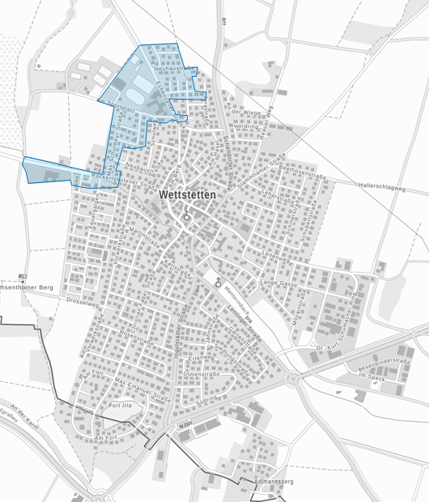
Netzvariante 1: Übersicht

Slide 19
Übersicht Netzvarianten
Netzvarianten Wettstetten |  | NV 1 | NV 2 | NV 3 | NV 4
Anschlussnehmer | Stk. | 48 | 157 | 127 | 423
Netzlänge (Hauptleitung + Hausanschlussleitungen) | m | ca. 2.800 | ca. 9.800 | ca. 4.800 | ca. 24.000
Wärmeproduktion GESAMT INKL. Netzverlust | kWh/a | 2.596.000 | 5.953.000 | 3.134.000 | 13.510.000
Wärmebelegungsdichte | kWh/m*a | ca. 830 | ca. 530 | ca. 570 | ca. 490
Spitzenleistung INKL. Gleichzeitigkeit | kW | 1.300 | 2.980 | 1.570 | 6.000
Investitionskosten | Mio. € netto | 3,0 bis 4,1 | 7,1 bis 9,5 | 3,7 bis 5,5 | 16,2 bis 20,8
Wärmegestehungskosten NACH Förderung | Ct/kWh netto | 15,8 bis 30,1 | 15,9 bis 34,9 | 17,1 bis 27,6 | 15,2 bis 32,7
 | Ct/kWh brutto | 18,7 bis 35,9 | 18,9 bis 41,6 | 20,3 bis 32,9 | 18,1 bis 38,9
Vergleich mit dezentralen Wärmegestehungskosten

Slide 20
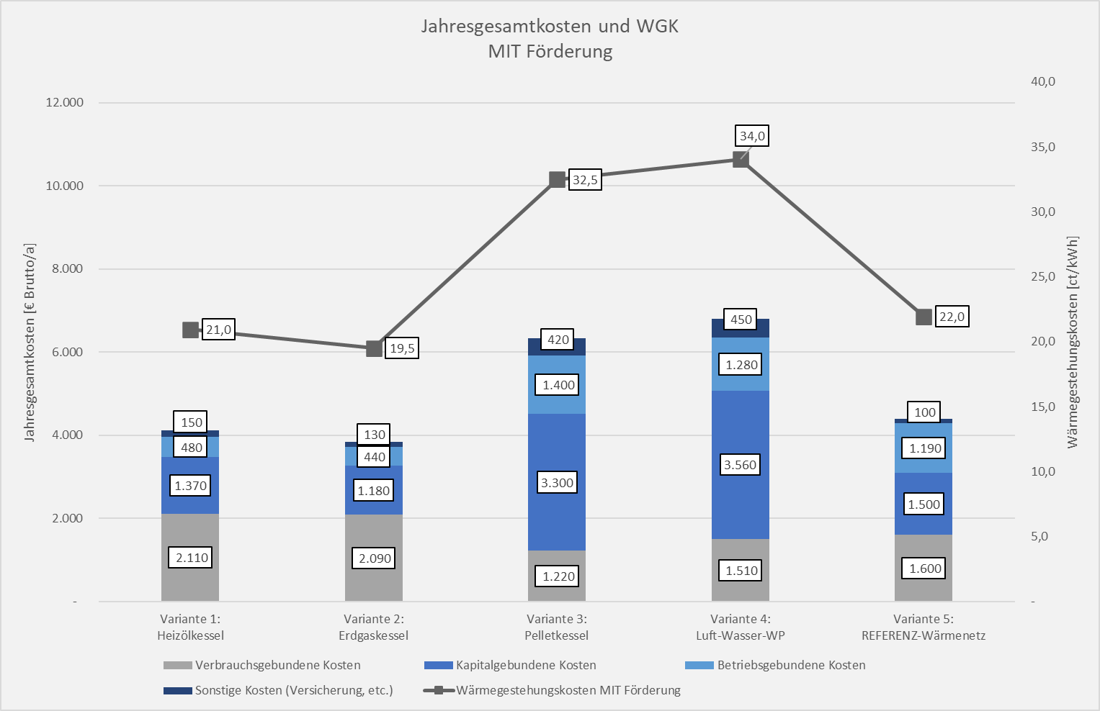
Vergleich dezentrale Energieversorgung
Fazit:
Je nach Netzvariante und Energieversorgungsvariante ist ein geringer Kostenvorteil ggü. der günstigsten fossilen Versorgung möglich
Ggü. dezentralen erneuerbaren Erzeugern sind Wärmenetzvarianten meist im Vorteil
38,1
18,1

Slide 21

Zusammenfassung
Die wichtigsten Ergebnisse zusammengefasst:
Unter Wirtschaftlichkeitsgesichtspunkten ist die Errichtung eines Wärmenetzes im Gemeindegebiet denkbar
Netzvariante 1 und 3 erfüllen die Kriterien, wobei 1 am geeignetsten ist
Als Energieträger kommt Biomasse in Frage – unter Einbeziehung der Versorgung der Seniorenresidenz und MZH/Schule
Die Ergebnisse der KWP werden in die Schlussbetrachtung einfließen, um ein vollständiges und abschließendes Bild zu geben

Slide 22

Weitere Schritte
So geht es weiter:
Dokumentation und Berichtserstellung
Abschluss der Arbeiten für Anfang November geplant
Finale und formale Übergabe der Arbeitsergebnisse in der letzten Gemeinderatssitzung des Jahres
Entscheidung zur Umsetzung eines Wärmenetzes liegt bei der Gemeinde
Falls es dazu kommen sollte, dass im Gemeindebereich Wettstetten ein Wärmenetz errichtet werden soll, wird die Gemeinde vermutlich im Rahmen einer Ausschreibung einen geeigneten Wärme-Contractor suchen

Slide 23


Simon Achhammer
ACHHAMMER Engineering GmbH
Von-Miller-Straße 5
93092 Barbing/Friesheim
Telefon: +49 175 7269412
info@ach-eng.de
www.ach-eng.de
Rainer Lechermann | Thomas Schlamp | Andreas Vorig
Schlamp Wärmecontracting GmbH & Co. KG
Rackertshofener Str. 27
85139 Wettstetten
Telefon: 0841 23 23 67 85
info@schlamp-waermecontracting.de
www.schlamp-waermecontracting.de

